Slide 1


تحلیل داده خودروهای الکتریکی
فصل چهارم
خلاصه و جمع بندی فصل ۴
Data Analysis
Chapter: Building Regression Models
نام فصل : ساخت مدل های رگرسیونی
دوره تحلیل داده

Slide 2

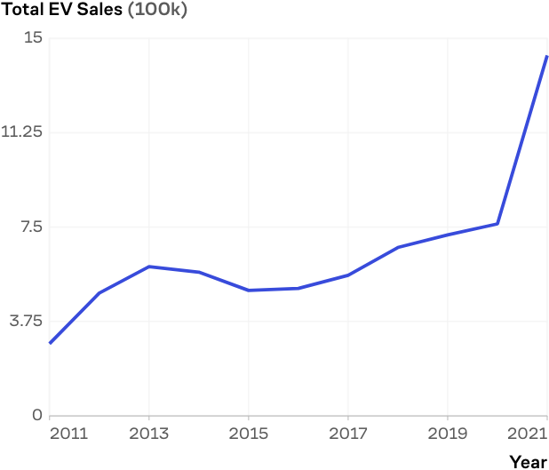
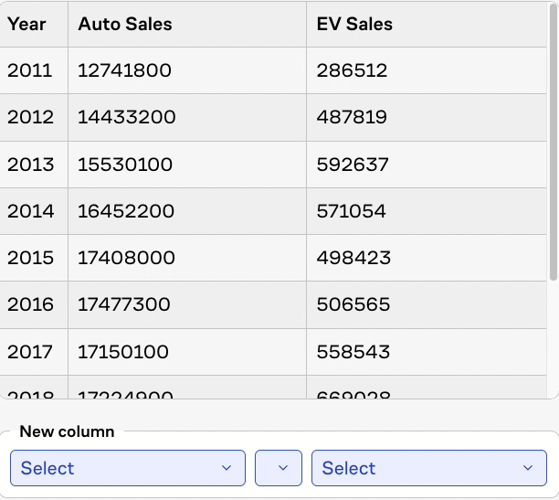
EV Trends
https://www.iea.org/reports/global-ev-outlook-2023/trends-in-electric-light-duty-vehicles

Slide 3
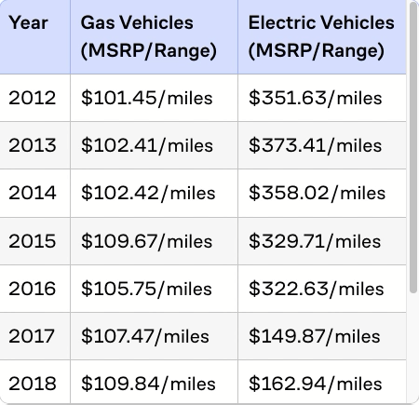
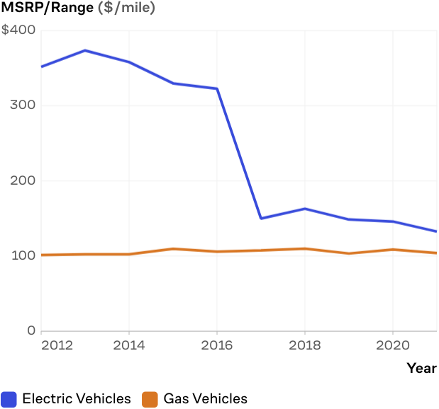
https://www.dallasfed.org/research/economics/2022/0222

Slide 4
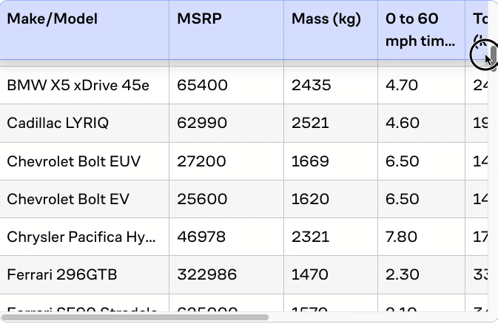
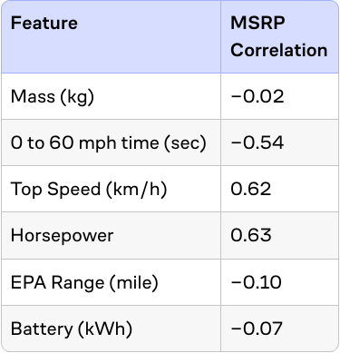
https://www.caranddriver.com/features/g15377500/plug-in-hybrid-car-suv-vehicles/
https://evadoption.com/ev-models/#evs-currently-available-in-the-us/?view_19_filters=%5B%7B%22text%22%3A%22%22%2C%22field%22%3A%22field_26%22%2C%22operator%22%3A%22contains%22%2C%22value%22%3A%22%22%2C%22key%22%3A%221%22%7D%5D&view_19_page=1

Slide 5
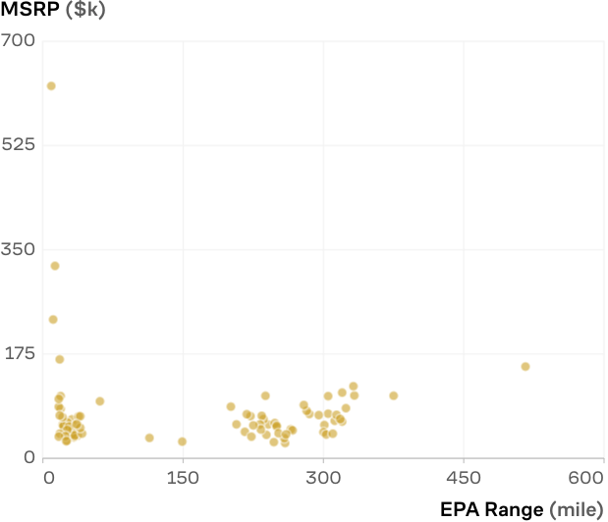
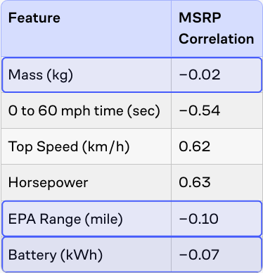

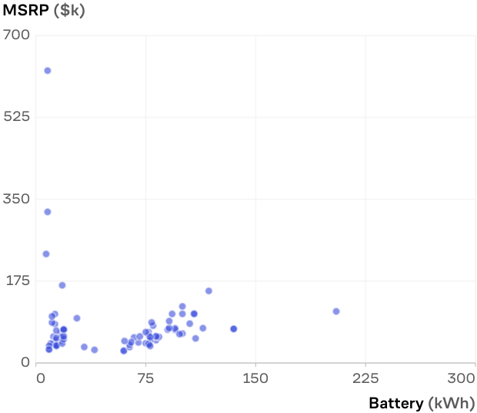
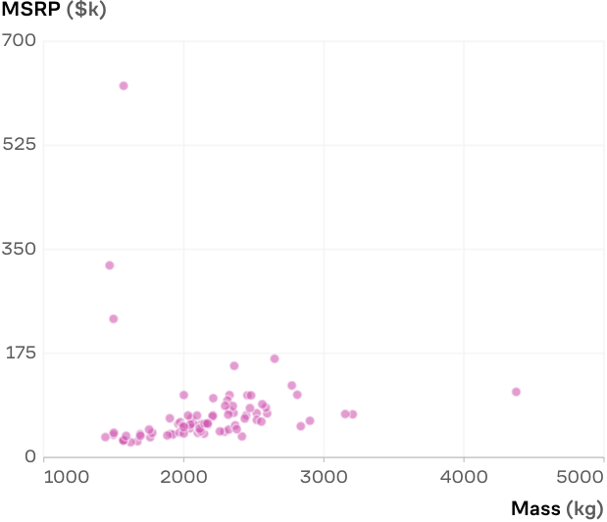

Slide 6

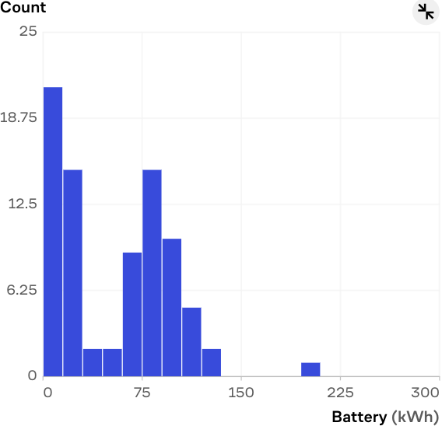
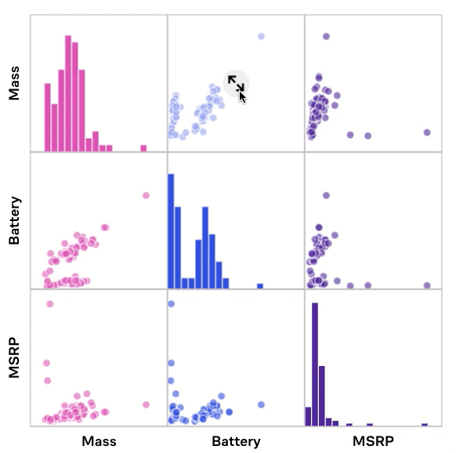
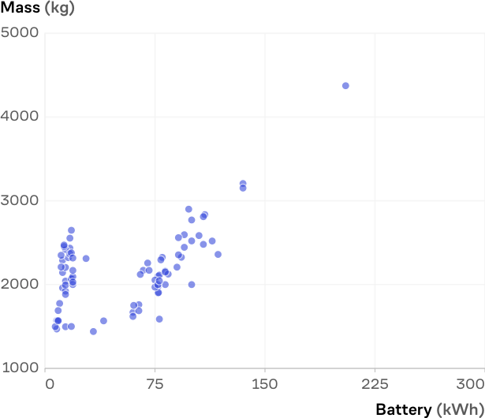

Slide 7
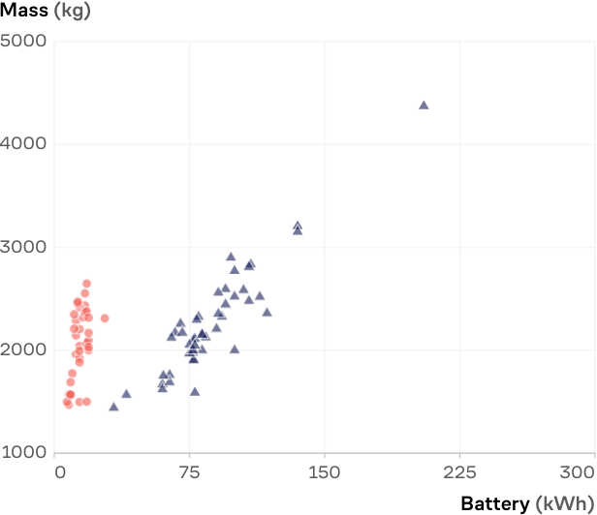
ماشین با باتری ظرفیت پایین
ماشین با باتری ظرفیت بالا

Slide 8
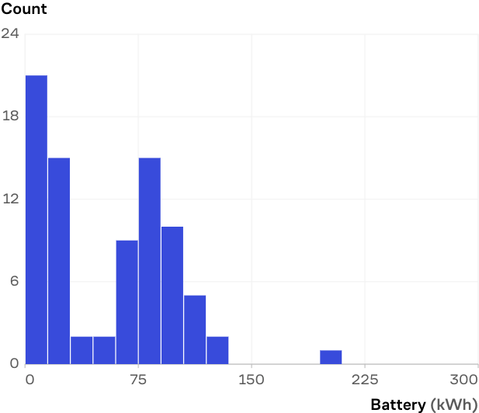
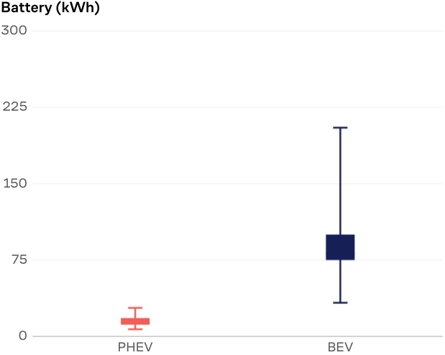

Slide 9
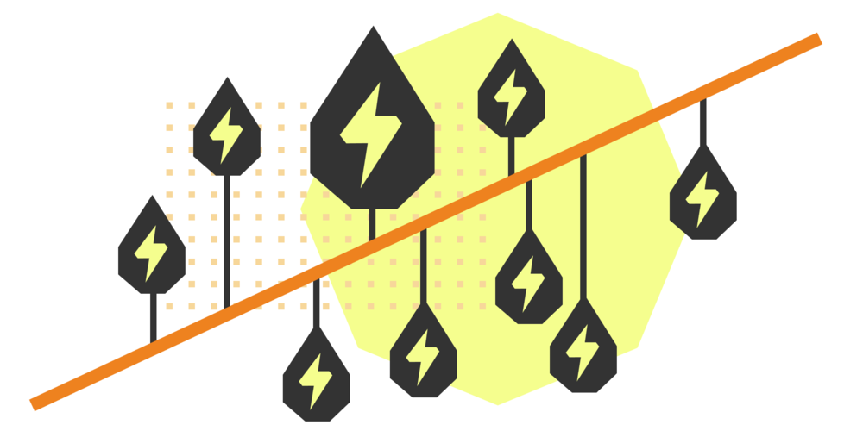
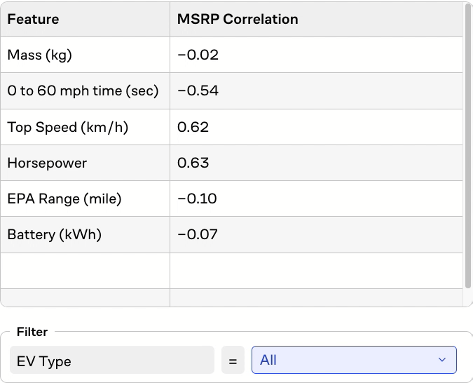
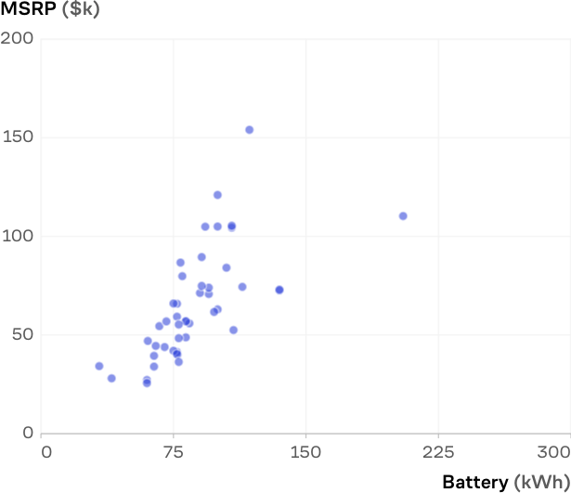

Slide 10
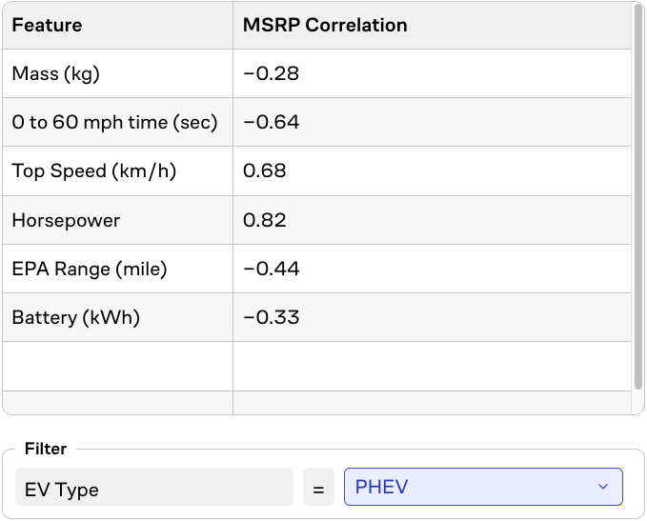
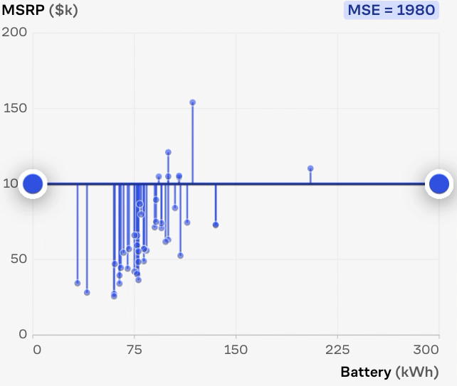

MSRP = 664 × Battery capacity + 7045
اگر همبستگی 0.66 باشد، ضریب تعیین چقدر است؟
$R^{2}$ = ${0.66}^{2}$ ≈ 0.44

Slide 11

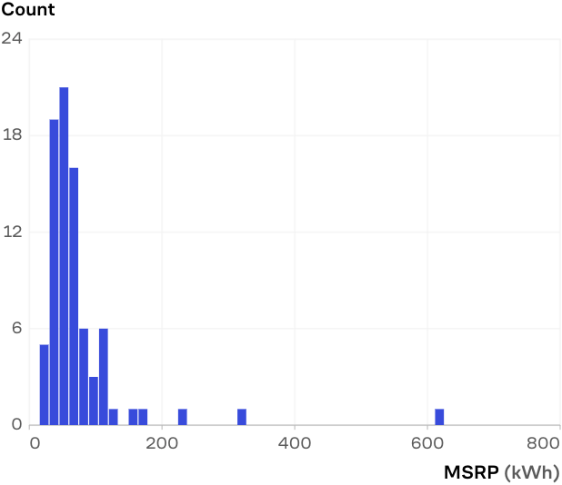


Slide 12
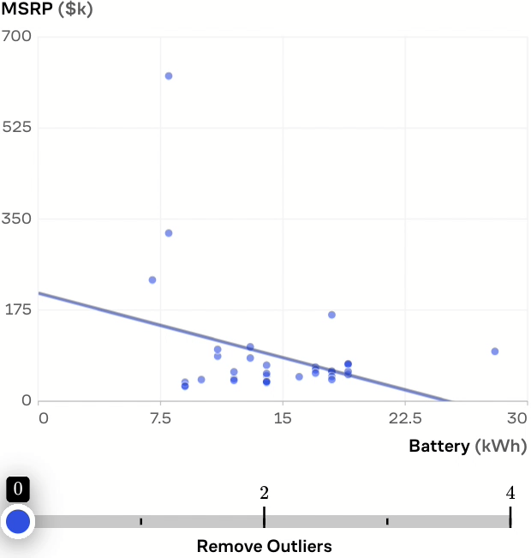
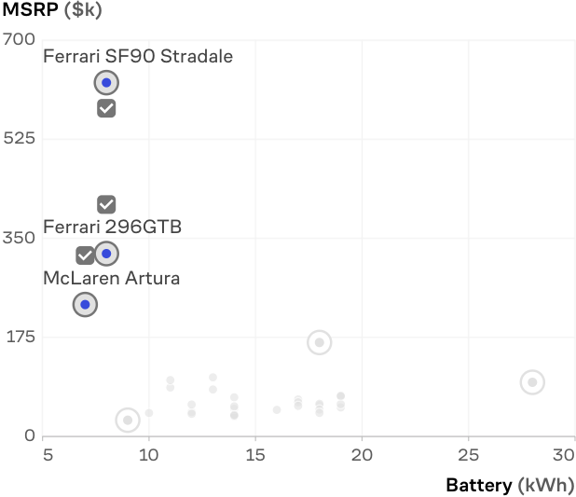
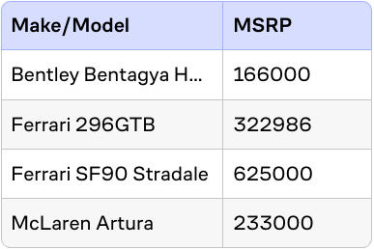

Slide 13
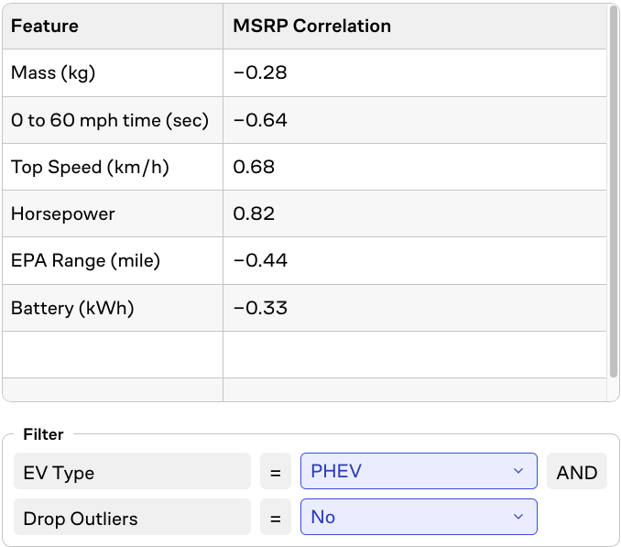
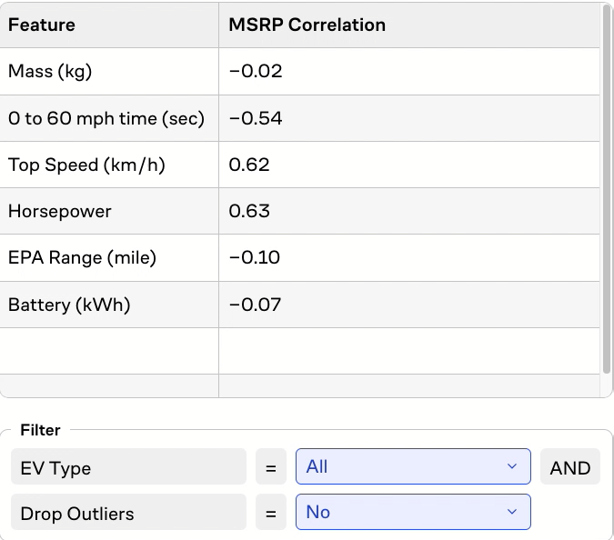

هم‌بستگی بین قیمت کارخانه‌ای MSRP)) و ظرفیت باتری در خودروهای برقی پلاگین پس از حذف موارد پرتِ برندهای لوکس چیست؟
۰.۳۴
آیا با این حال می‌توان گفت خط برازش‌یافته یک مدل خوب است؟
$R^{2}$ = ${0.34}^{2}$ ≈ 0.12
کدام متغیر مدلی بهتر برای قیمت کارخانه‌ای خودروهای هیبریدی به ما می دهد، بدون آن‌که نیازی به حذف داده‌های پرت باشد؟

Slide 14
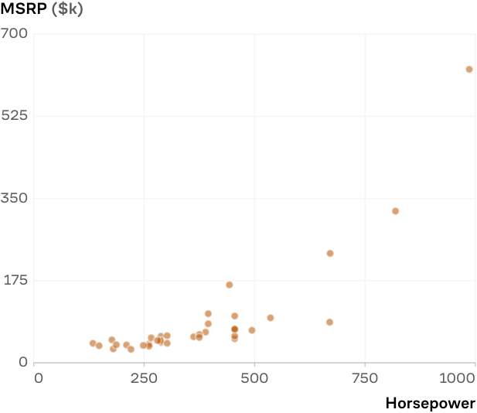
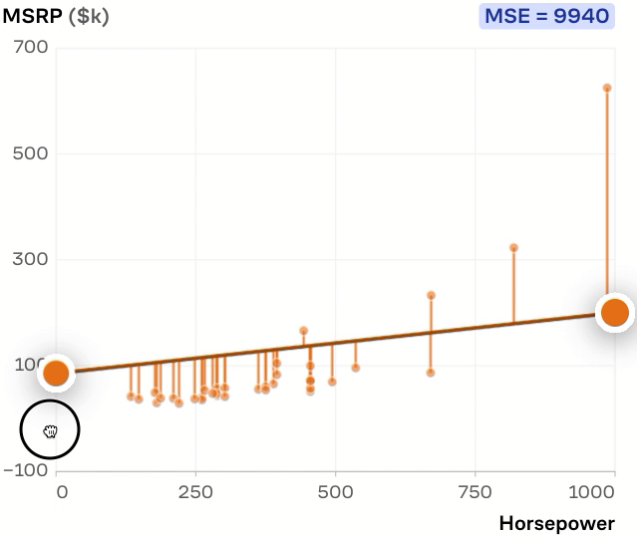

MSRP=485.01⋅Power−96,450

Slide 15
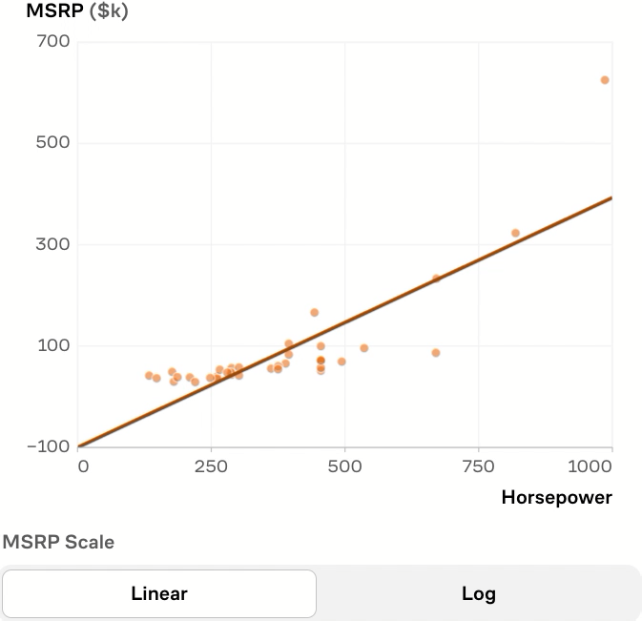
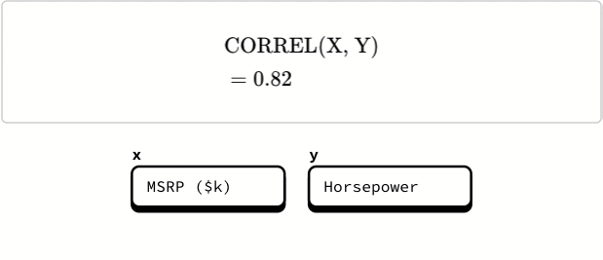
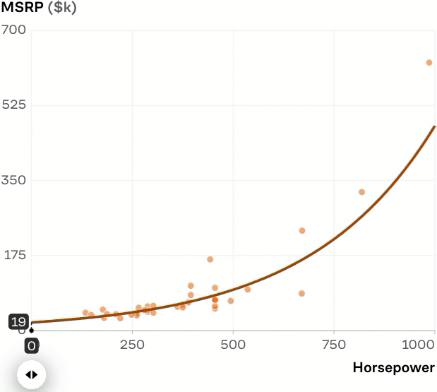

Slide 16
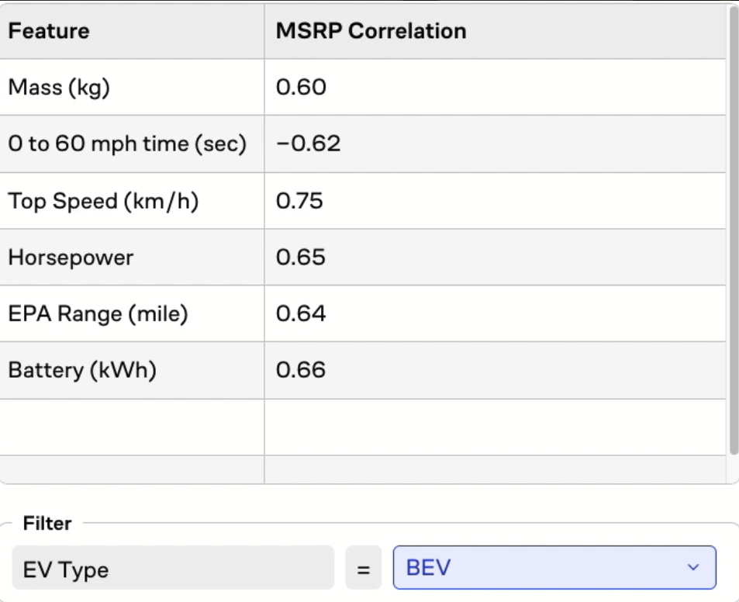
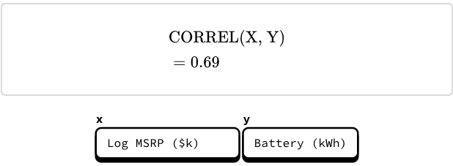

Slide 17


